Slide 1


স্বাগতম

Slide 2
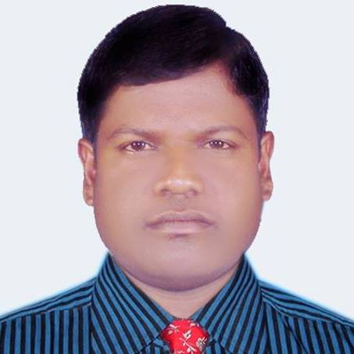
শিক্ষক পরিচিতি
মো. মিয়াচান
সহকারী প্রধান শিক্ষক
সন্তোষ জাহ্নবী উচ্চ বিদ্যালয়
সন্তোষ, টাংগাইল।
ই-মেইল-md.miachan1979@gamail.com

Slide 3

পাঠ পরিচিতি
৮ম শ্রেণি
বিষয়- বাংলাদেশ ও বিশ্বপরিচয়
অধ্যায়- দশম
পাঠঃ বাংলাদেশের সামাজিক সমষ্যা
সময়ঃ ৫০ মিনিট
তারিখ- ২৯/০৯/২০১৯

Slide 4
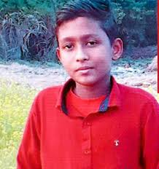
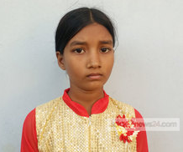
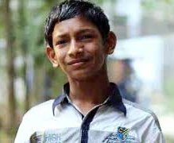
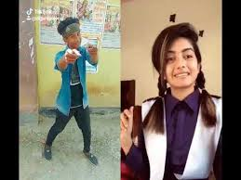
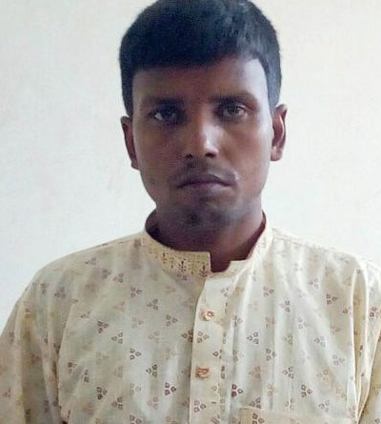
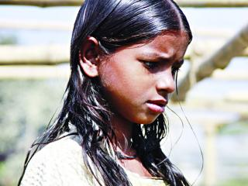
বাংলাদেশে ৭ থেকে ১6 বছরের বালক-বালিকাদের কী বলা হয়?
কিশোর

Slide 5
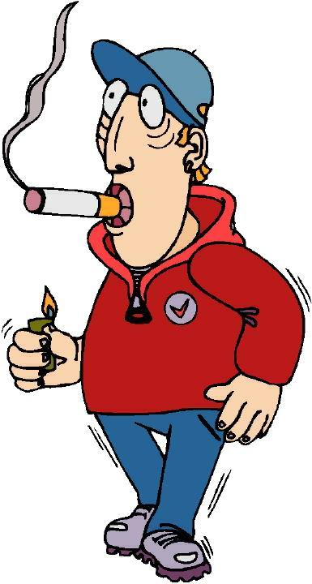


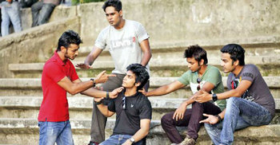
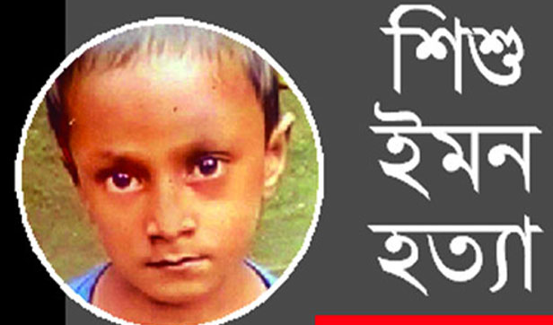
চিত্রে যে অপরাধ দেখছ তাকে কী অপরাধ বলে?
কিশোর অপরাধ

Slide 6
আজকের পাঠ
কিশোর অপরাধের ধারনা ও কারণ

Slide 7
শিখনফল
এই পাঠ শেষে শিক্ষার্থীরা---------
* কিশোর অপরাধের ধারনা বলতে পারবে;
* কিশোর অপরাধের কারণ ব্যাখ্যা করতে পারবে;

Slide 8
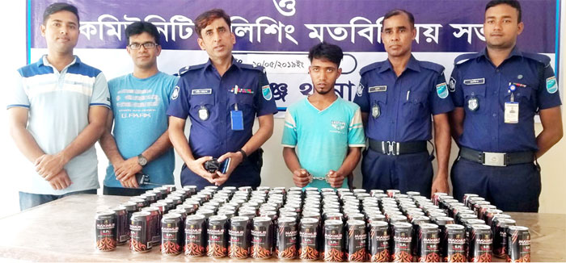
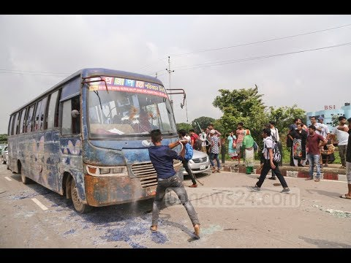
কিশোর অপরাধ কী?
বাংলাদেশে ৭ থেকে ১৬ বছরের অপ্রাপ্তবয়স্ক ছেলে-মেয়ে বা কিশোর-কিশোরীদের দ্বারা সংঘঠিত বিভিন্ন ধরনের অপরাধকেই বলা হয় কিশোর অপরাধ।

Slide 9

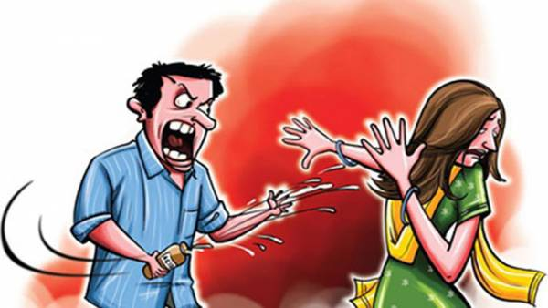


কিশোর অপরাধের ধরন
উত্ত্যক্ত করা
এসিড নিক্ষেপ
চুরি করা
খুন করা

Slide 10
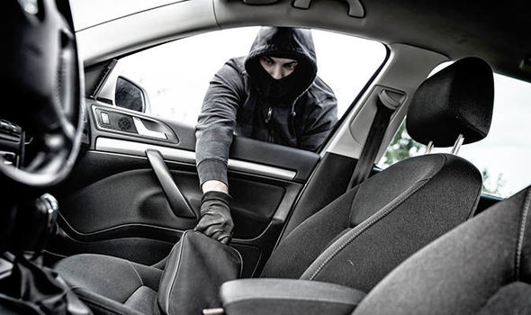
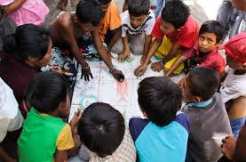

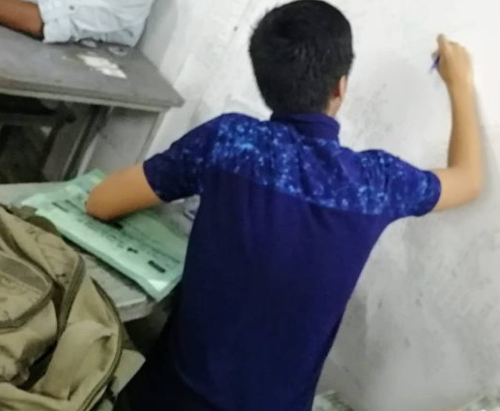
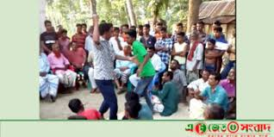
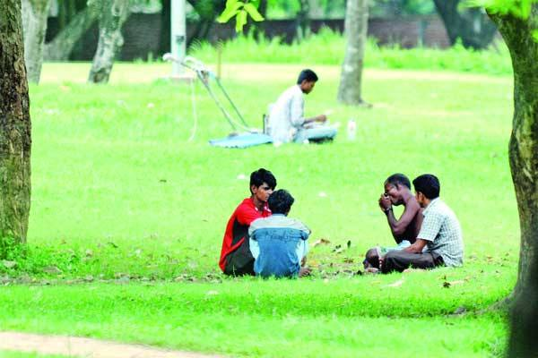
কিশোর অপরাধের ধরন
গাড়ি চুরি করা
জুয়া খেলা
পকেটমার
পরিক্ষায় নকল
মারামারি করা
বাড়ি থেকে পালানো

Slide 11
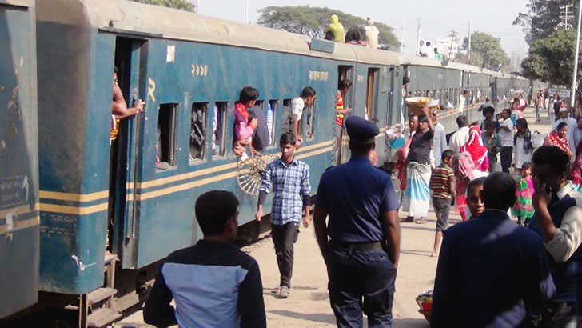
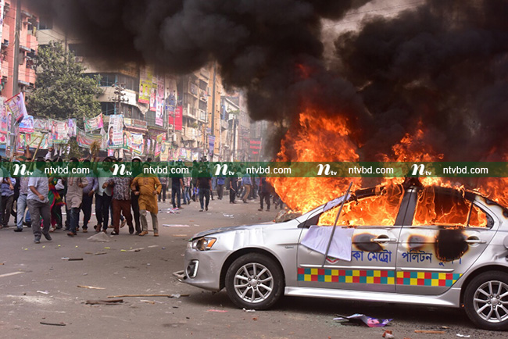
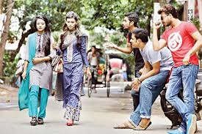
কিশোর অপরাধের ধরন
বিনা টিকেটে ভ্রমন
গাড়িতে আগুন দেয়া
মেয়েদের উত্ত্যক্ত করা
উচ্ছৃঙ্খল আচরন

Slide 12
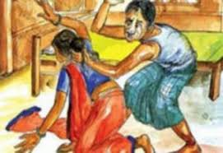
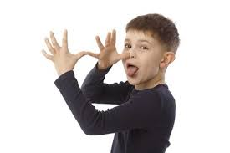
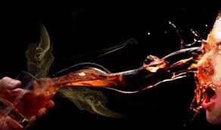
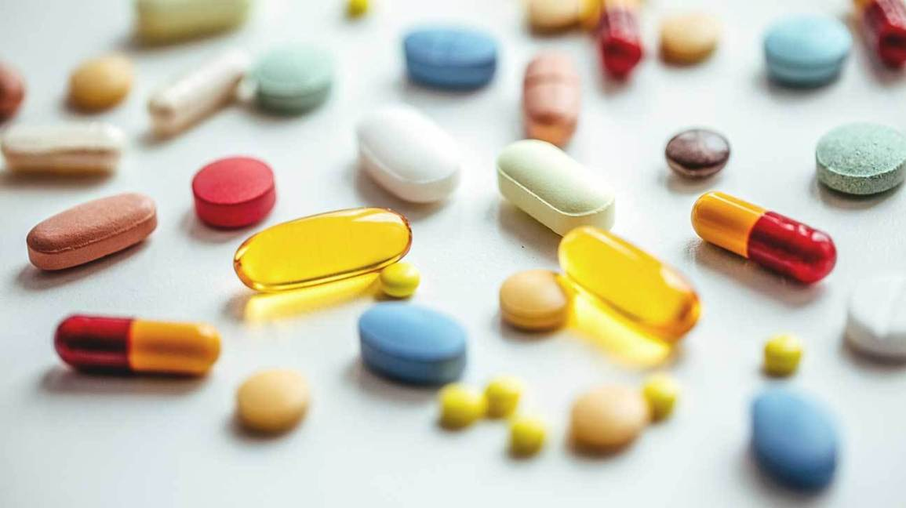
কিশোর অপরাধের ধরন
নারী নির্যাতন
অশোভন ছবি
এসিড নিক্ষেপ করা
মাদক গ্রহণ

Slide 13
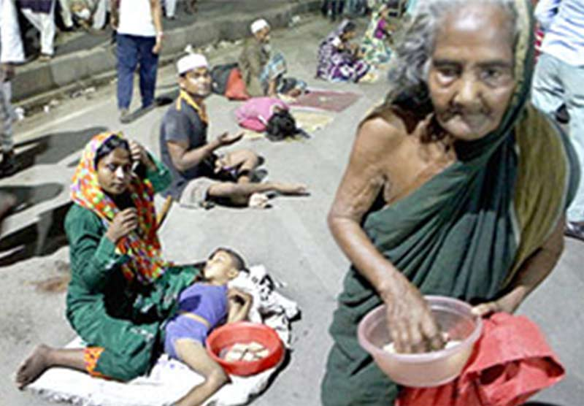
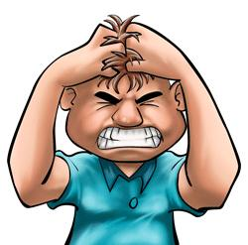
কিশোর অপরাধের ধরন
দারিদ্রতা
হতাশা
আমাদের দেশে কিশোর অপরাধের অন্যতম প্রধান কারন দারিদ্রতা। দরিদ্র পরিবারের সন্তানদের অনেক সাধ, ইচ্ছা, অপূর্ণ থেকে যায়। যার ফলে তাদের মধ্যে হতাশা সৃষ্টি হয়। এই প্রত্যাশা তাদেরকে অপরাধের দিকে ধাপিত করে।

Slide 14

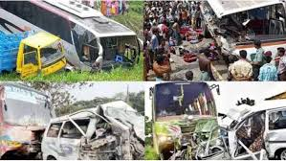
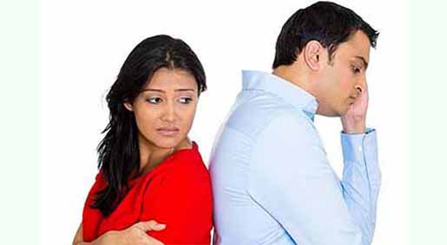
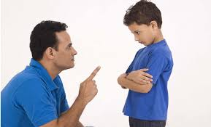
কিশোর অপরাধের ধরন
সুখি পরিবারের অভাব
অকাল মৃত্যু
বিবাহ বিচ্ছেদ
অতিরিক্ত শাসন

Slide 15
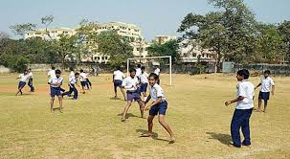
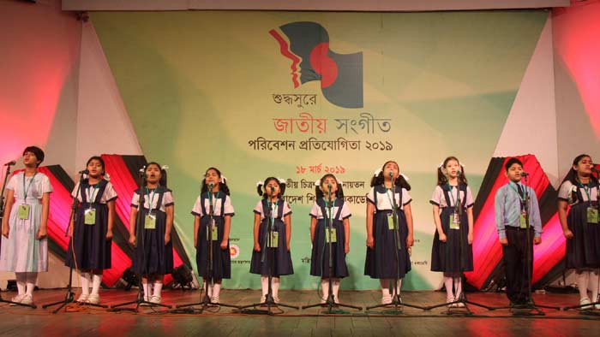
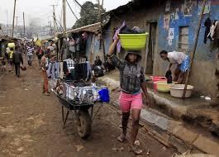
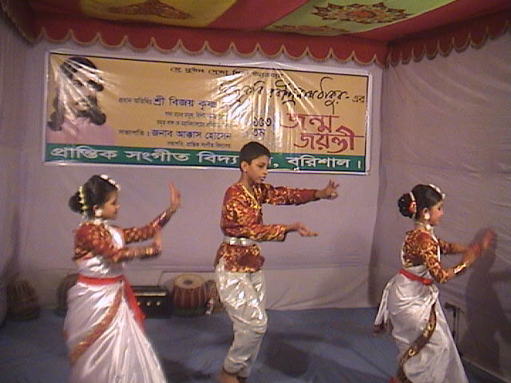
কিশোর অপরাধের ধরন
সংগীত বিদ্যালয়
খেলার মাঠ
অর্থ উপার্জন
চিত্ত বিনোদন

Slide 16
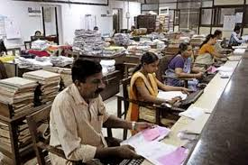
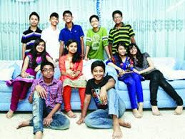
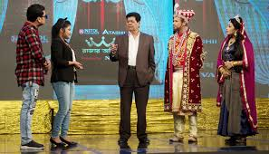
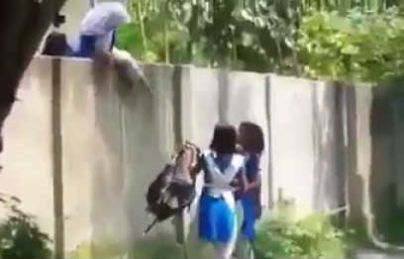
কিশোর অপরাধের ধরন
বদলী চাকুরী
নতুন বন্ধুত্ব
সংসার ত্যাগী পিতা
স্কুল পালানো

Slide 17

দলীয় কাজ
কিশোর অপরাধের ৫টি কারণ লিখ।

Slide 18
মূল্যায়ন
কী কী কারণে কিশোর অপরাধ হয় ব্যাখ্যা কর।

Slide 19

বাড়ির কাজ
কী কী কারণে
শিশু-কিশোরদের
অপরাধী করে
তোলে উল্লেখ
কর।

Slide 20

সবাইকে ধন্যবাদ
ভাল থাকো সবাই
আল্লাহ হাফেজ

